Slide 1

협력사 자주 품질 보증을 위한,

Slide 2
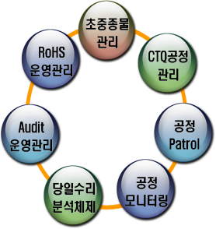

양품보
7대 항목
개 요
양산품질보증 시스템
초.중.종물 관리
CTQ 공정 관리
공정 Patrol
공정 Monitoring
당일수리분석 체계
Audit
RoHS

Slide 3


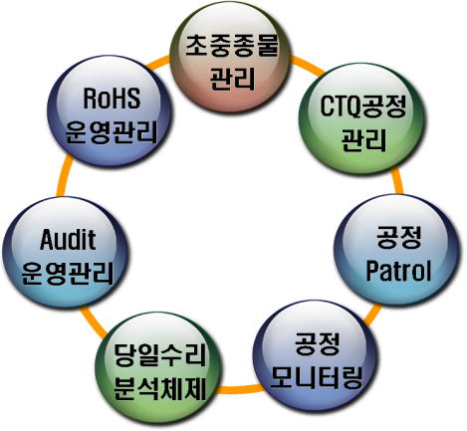





개 요
1. 목 적
전담조직구성
경영진의 관심
협력사 자주품질보증
선행 품질 관리를 통한 비용 감소
- Six Sigma 관점 : COPQ 감소
- 품질 비용 관점 : F-Cost 감소
양품보
7대 항목
2. 필수 요건
전담조직 구성
경영진의 관심

Slide 4


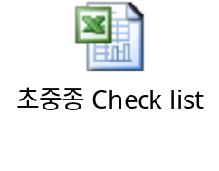



대상 : 협력사 공정(최종 검사공정/부분공정)에서 만들어진 제품 또는 부품
초.중.종물 Check List의 질
부품의 외관/치수/기능/특성/단기신뢰성/내부검사 등 모든 것이 포함
초.중.종물 확인이 끝나고 나면 완전히 걸레가 되어 있어야 함
두리뭉실하고 불량이 발생하지 않는 내용 위주로 항목이 결정되면 효과 없음
공정에서 정밀하게 검사하지 못하는 내용이나 시간 관계상 검사 또는 측정을
할 수 없는 항목은 반드시 포함되어야 함
초.중.종물 Check List의 수준(질)을 높이는 것이 절대적임
!
업종 및 부품 특성에 따라 초.중.종물 관리 운영을 탄력적으로 운영 가능
초.중.종물 확인 결과 부적합 항목이 발생하지 않으면 Check List를 검출력이
있도록 항목을 반드시 개정해야 함
고객 사용 조건에 대한 부분 고려되어야 함 (reflow/형합성/조립성 등)

Slide 5


CTQ 공정이란? : 후공정의 불량 산포에 영향을 주는 원인 유발 공정
작업자에 의한 산포 요인 공정
설비에 의한 산포 요인 공정
중요공정 작업자 인증제 준수
Input Parameter에 대한 실시간
Trend 관리 (±3σ 관리)
작업자 인증제
기준(학력/경력/경험/숙련도),절차,교육,평가,사후관리, 자격부여, 계시하여야 함
검사공정이 중요공정으로 지정된 경우 검사자는 주기적인 검출력 Test를 하여
검사자의 검출 능력이 보증되어야 함 → 검사자 실명제/Dummy Test/Gauge R&R
검사자 별 표기는 하는데 누가 불량을 많이 발생시켰는지 층별해서 대응책을 마련하지
않는 경우 등, 형식적인 검사자 실명제를 하는 경우가 허다함
그냥 표기만 하는 것은 오히려 공정검사의 방해를 주는 행위로 검사를 충분하게
하지 못하는 낭비 요소 임

Slide 6
CTQ 공정
공 정 명 : ACF 압착 공정
관리항목 | 관리규격 | 관리주기 | 관리방법
온 도 | 185±5℃ | 매 SHIFT 1회 및 Model 변경시 (08:00, 13:00, 19:00) | I-MR 관리도
압 력 | 6±0.5 kg/㎠ | 매 SHIFT 1회 및 Model 변경시 (08:00, 13:00, 19:00) | CHECK SHEET
시 간 | 10±2초 | 매 SHIFT 1회 및 Model 변경시 (08:00, 13:00, 19:00) | CHECK SHEET
평탄도 | 한도 이내일 것 | 일 1회 (작업 시작전, Model 변경시) | CHECK SHEET
크 기 : 작업 지도서 SIZE

Slide 7
CTQ 공정의 선정
CTQ 공정선정은 적정하게 선정되어야 하는 것이 선결과제이며, 관리자들이 공정에
들어갔을 때 식별이 용이하게 표기 되어야 함
다른 공정은 보지 않더라도 CTQ 공정의 Trend는 반드시 보고 나와야 함
공정에 가서 보고 싶지 않고, Trend를 보고 싶지 않으면, CTQ 공정을 제대로
선정 하였다고 볼 수가 없음
CTQ 공정은 업체별로 공법 또는 설비에 따라서 달라질 수 있으며, 일정한 주기로
CTQ 공정이 달라질 수 있음
!
산포가 흔들리지 않는 공정은 CTQ 공정이 아니다!
후공정의 불량을 분석하지 않고 CTQ 공정을 논하지 말라!

Slide 8
효율적인 관리 방법
과거의 경험 상 중요한 작업공정이 있다고 하더라도 지금 산포를 많이 일으키지
않으면, CTQ 공정으로 지정하면 안됨
이 공정의 관리항목은 일일 점검 Check List를 통해서 일상관리를 하는 것이 효과적임
QPA 평가항목에 CTQ 공정이 지정되어 있고, 필수항목으로 구분 되어서 점수배점이
큰데, 평가 대상사 공정의 분석된 결과에 의해 CTQ 공정으로 지정되지 않았을 경우
일일점검 Check List에 의한 일상관리가 되고 있으면 Y로 평가를 해주면 됨
!
CTQ 공정만 잘 관리해주면 최종검사 공정의 불량률은 절대로 흔들림이 없을 것이다!
후공정 불량률이 자주 흔들린다면 CTQ 선정 및 관리방법이 잘못되고 있는 것이다!

Slide 9

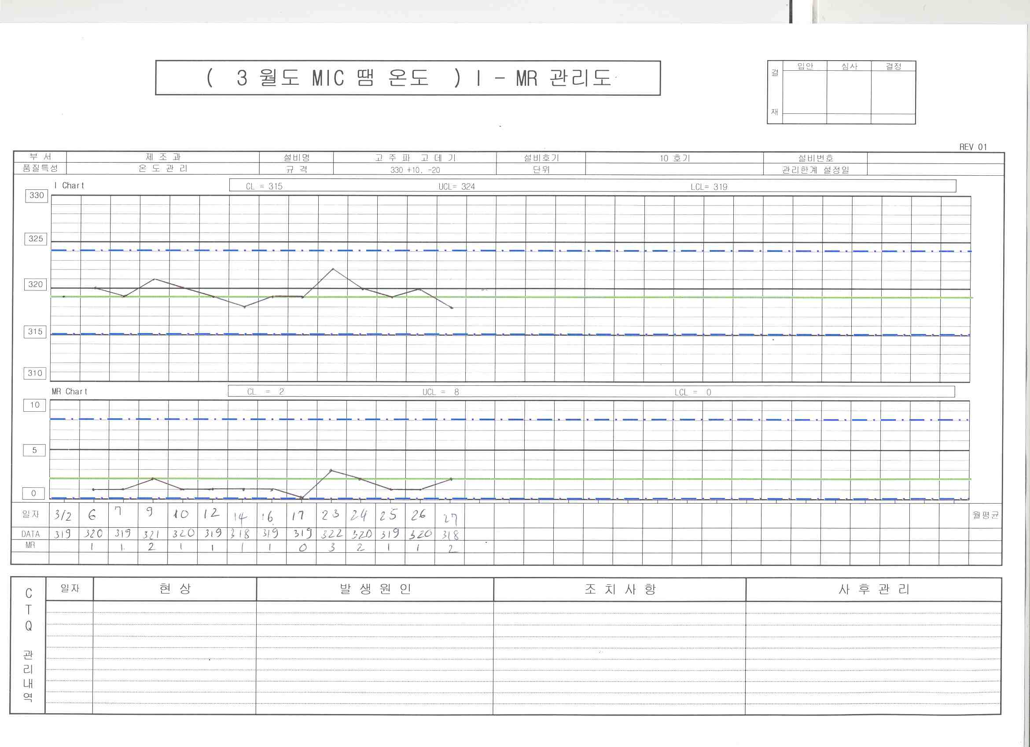

Slide 10
CTQ Trend 관리 목적
CTQ Parameter의 Trend를 관리하는 목적은 합격/불합격을 판정하는 것이 아님
관리항목의 관리선 이탈에 대한 신속한 모니터링을 통해서 시정조치를 하여,
관리선 안에서 일정하게 관리됨을 보장하기 위한 것
관리선 이탈시 조치 방법
관리선 이탈에 대한 해당 Lot의 조치 방법은 반드시 결정되어야 함
ex) 신뢰성 적인 측면의 Risk가 있는 경우, 가속 Stress를 인가하여
Screen 방법 또는 폐기 결정 등에 대해 반드시 결정하고 수행 하여야 함

Slide 11

공정 Patrol 운영
공정 Patrol의 대상은 공정이며, 제품이나 부품이 아님
공정의 처음부터 끝까지 전 공정을 대상으로 하여
공정의 설비조건/작업조건/관리상태 등에 대한 것이 주가 되어야 함
가장 중요한 것은 Check List의 질이며, 이것을 제대로 하지 않고는
효과를 거둘 수 없음
모든 공정이 기준대로 하고 있는지 관찰하는 것
부적합 발견시 조치 방법
공정 Patrol 결과 부적합 사항이 제품 품질에 영향을 미치는 경우, 해당 Lot의
조치 방법이 반드시 결정 되어야 함

Slide 12
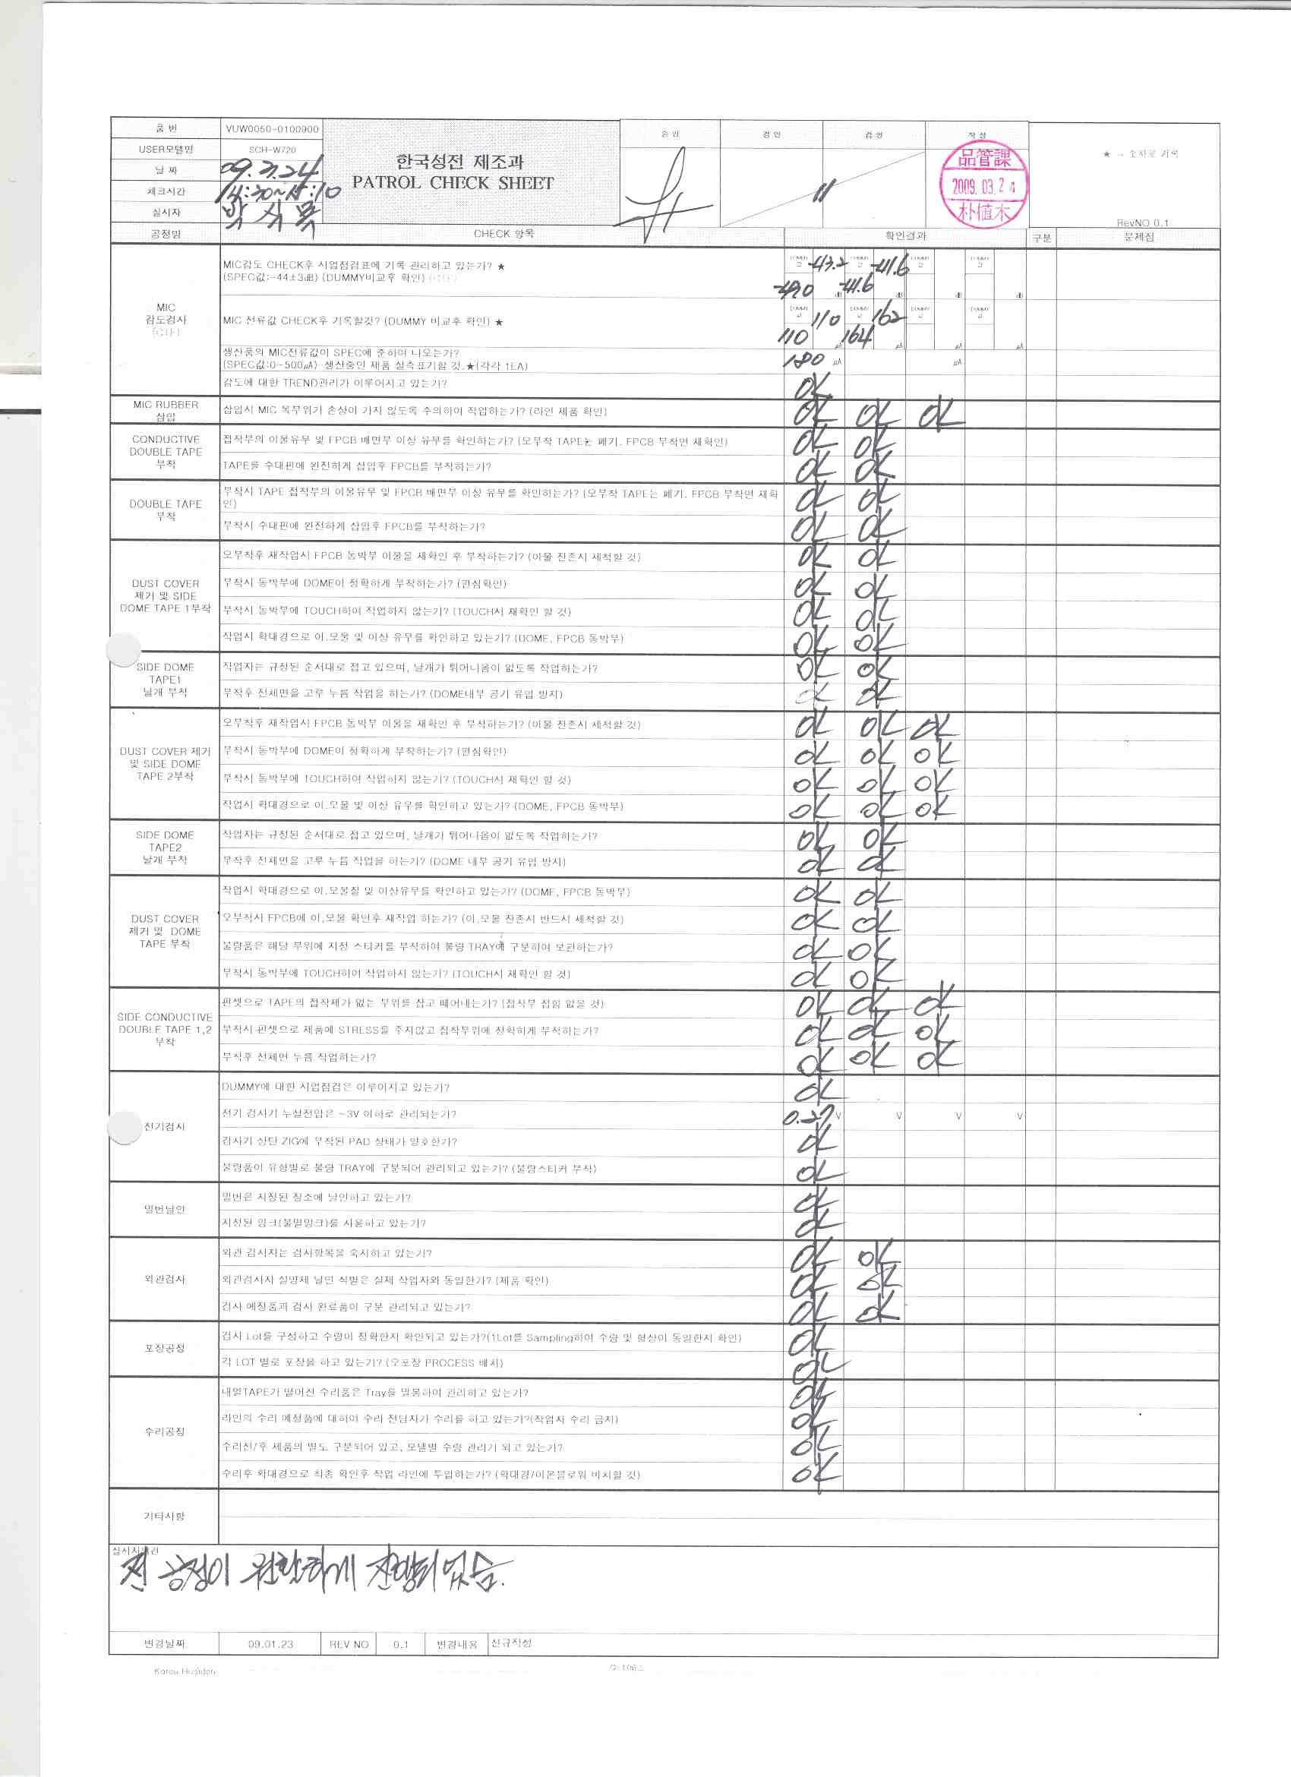

Slide 13

공정 Monitoring
공정 Monitoring은 계수형 P 관리도를 활용하여 최종공정의 불량률을 모니터링함
계수형 P 관리도 : 생산수량에 따라서 관리 상,하한선이 변하는 것이며,
결국 수식을 해석해보면 ±3σ 관리 범위를 의미함
공정 Monitoring은 라인별 / 모델별 구별하여 관리하여야 하며,
전체를 SUM하여 관리하면 불량률이 둔감하게 변화 하므로, 관리이탈이 거의
발생하지 않음 → 이렇게 하여 공정이 안정되어 있다고 판단하면 안됨
협력사 최종공정 불량률이 평상시 보다 높게 또는 낮게 나올 경우 뭔가 공정의
변화가 발생하였음을 의미하는 것
해당 Lot의 양품에는 불량률이 많이 포함하여 고객공정의 사고로 이어질 수 있음을
예방하는 목적에서 반드시 모니터링을 하여야 함
관리이탈 발생 시 해당 Lot의 조치는 반드시 수행되어야 함

Slide 14

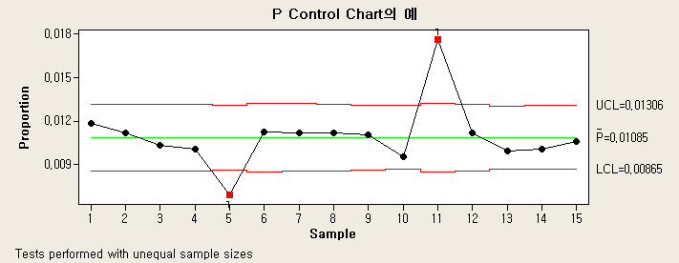
관리 이탈 발생 시
일반적으로 불량률이기 때문에 관리 상한선으로 이탈되는 경우만 문제로 판단하는
경우가 있는데, 관리 하한선으로 이탈 하였을 경우에도 통계적으로는 공정의 변화가
발생하였음을 의미하므로, 반드시 원인을 찾고 조치를 하여야 함
ex) 검사자 검사 Skip, 검사장비의 고장 발생, 신입검사자 투입되어 검출력 저하 등
관리 상한 이탈
관리 하한 이탈

Slide 15

관리도의 올바른 해석 필요
초,중,종물 관리, CTQ 공정관리, Patrol 등에서 검출하지는 못하였으나, 이 모든
것에 대해서 공정이 잘못되었을 경우, 공정의 출력인 최종검사 공정의 불량률에
반드시 영향을 미치게 되어 있음
과거 공정사고를 분석해 보았을 때 협력사의 세부 Lot의 공정 불량률이 갑자기
튀었을 경우 공정사고로 이어지는 경우가 많았음
ex) 반도체 공정 수율
반도체 회사의 공정 수율이 평균 98% 이고, Lot별 수율관리를 90% 이상으로 할 경우
어느날 수율이 91%가 나왔을 경우, 관리수율 이상으로 문제가 없다고 판단하면 안됨
이날은 평균수율 대비 약 7%(70,000ppm)가 떨어진 것이고,
이것은 공정의 엄청난 변동 요인이 있다는 것을 의미함

Slide 16

Key : 수리분석 인원 확보
수리분석은 가장 우선시 되어야 하는 것은 공정 불량을 실시간으로 분석하여 발생
하는 공정으로 F/Back 해줄 수 있는 수리분석 인원을 확보하는 것
불량을 모아서 분석하고 수리할 경우 시급성이 떨어져 공정 조치가 늦어지므로
의미가 떨어지게 됨
어느정도의 시급성을 의미하느냐 하면, 검사공정에 동일 불량이 두개 이상 쌓이지
않도록 즉시 즉시 분석 F/Back 하는 것을 목적으로 함
수리분석하는 사람은 F/Back 기능 / 유효성 확인 등의 기능을 수행 하여야 함

Slide 17
!
공정불량률이 계속 3%를 유지하는 공정?
이 공정은 통계적 공정관리의 개념에서는 관리상태/안정상태를 의미하지만,
Process 개선 관점에서는 전혀 개선되지 않는 공정이라는 상반된 해석 가능
당연히 주기적으로 더 많은 데이터를 분석 및 층별하여 System 및 Process 적인
대책을 수립하고, 이를 수평전개하는 것이 병행 되어야 함
통계적 공정 관리 관점
In Control
Stable
Process 개선 관점
개선되지 않는 공정

Slide 18
6. Audit
지속적 개선 Tool
품질경영시스템(QMS)의 전 부분에 대해서 공급자는 품질을 보증하기 위한
시스템과 프로세스를 안정적으로 유지관리/개선하여야 함
QMS의 지속적인 개선을 위해서 내부심사라는 Tool을 이용해서 지속적 개선을
하여야 하며, 가장 중요한 것은 심사원의 적격성 확보가 선행 되어야 함
공급자는 내부심사/협력사 심사/외주 심사 등 모든 심사를 수행하고,
심사를 통한 지속적 개선을 추진해야 함
심사의 권위를 향상하기 위해서는 심사원의 독립성이 확보 되어야 하고,
체계적으로 수행하여야 함
심사 및 심사 결과에 대한 후속조치에 대한 모든 부분을 최고 경영자가 모니터링하고
적극적인 관심을 가져야 지속적 개선의 Tool로 사용할 수 있음

Slide 19
6. Audit
심사 Check List
심사원의 눈높이를 동일하게 가져가고, 심사의 지속성을 확보하기 위해 심사
Check List 작성이 매우 중요함
심사의 형태에 따라 Check List의 범위가 달라질 수 있음
결국 Check List의 질이 심사의 질이 될 수 가 있음
확인심사 – 개선결과의 지속성 보장
또 한가지 중요한 부분은 확인심사임
과거의 실패가 심사하고 개선대책 입수 하였으나, 차기에 심사를 하면 동일 문제가
지적되고 동일한 점수가 나오는 것은 확인심사를 하지 않았기 때문임
1차 심사 후 일정한 시간 후 반드시 확인심사를 수행하여 개선되었음을 확인해야
개선결과에 대한 지속성이 보장됨

Slide 20
목적 : 공급자가 해당제품이나 부품에 대해 원재료 또는 가공된 제품에 대해
6대 환경유해물질이 포함되지 않았음을 보장해야 함
RoHS 운영
중요한 것은 Lot의 범위를 어떻게 규정하고, 해당 Lot에 대하여 유해물질이
포함되지 않음을 측정 및 분석을 통하여 보증해야 함
고객의 요구사항이 있을 경우, 언제든지 결과를 제공할 수 있어야 함
중요한 사항 한가지는 공급자 Plant별 측정 시스템을 자체 구축하는 하는 것이
효과적이며 공급자 스스로 시스템 구축 후 보장해야 하는 사항임
2차 협력사에도 이런 환경유해물질 자체 보증 시스템이 구축된 업체를 선정하면
더욱 효과적일 수 있음
Level1 군은 위험성이 높은 부품으로 상기 내용이 더욱 요구됨

Slide 21
특히 최근 사고를 분석해 보면 중국 2차 협력사의 변경점 미신고에 의해서 발생하는
경우가 많으며 2차 협력사 같은 규모는 영세하여 환경유해물질 같은 개념도 모르고
있는 경우가 대다수임
이런 근본적인 문제를 해결하기 위해서는 1,2차 모두 자체 보증 시스템을 가지고
있는 곳을 선정하여 운영하는 것이 효과적이나,
2차 협력사 같은 경우 영세하여 자체 시스템을 가질 수 없는 곳이 많으므로 1차사는
자체적인 측정/분석 시스템을 구축하는 것은 향후 더더욱 필수 요소로 대두됨
!
공급자의 공정에서 생산하는 모든 Lot에 대해서 완벽하게 자체 시스템을 가지고
환경유해물질을 보증하는 것이 RoHS 관리의 근본 목적임

Slide 22

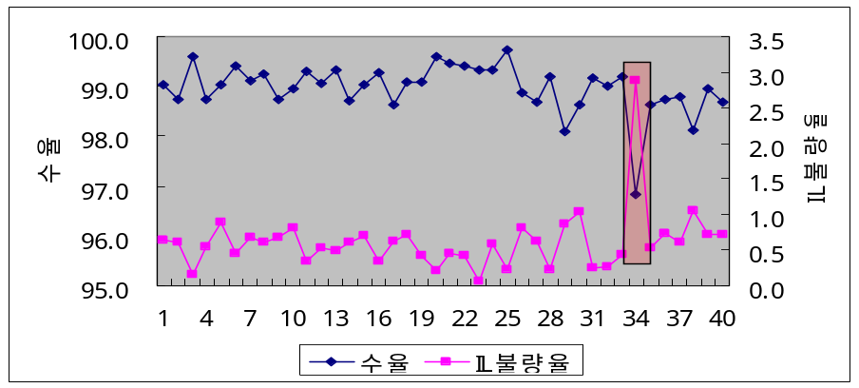
배터리 Vent부위 Crack에 의한 누액 불량
○ Hot Melt공정 작업조건[압력,사출시간,Screw RPM] 관리범위가 크고
수시로 변경함.
○ CTQ공정 Parameter 관리 미흡 및 초중종물 점검시 Vent부 점검 안됨
○ 조치내역 : 출하제품 회수 및 Claim 청구( 336K RMB)
Varistor 내부 Short로 HHP 기능불량 발생
○ 해당 부품의 생산수량이 적은 관계로 공정 Monitoring 미 실시
- 해당 Lot의 IL불량률이 평상시보다 증가하였으나 별도 조치 안됨
○ 조치내역 : 협력사 해외법인 출장 수리 (Main B’d 5.3K Repair)

Slide 23
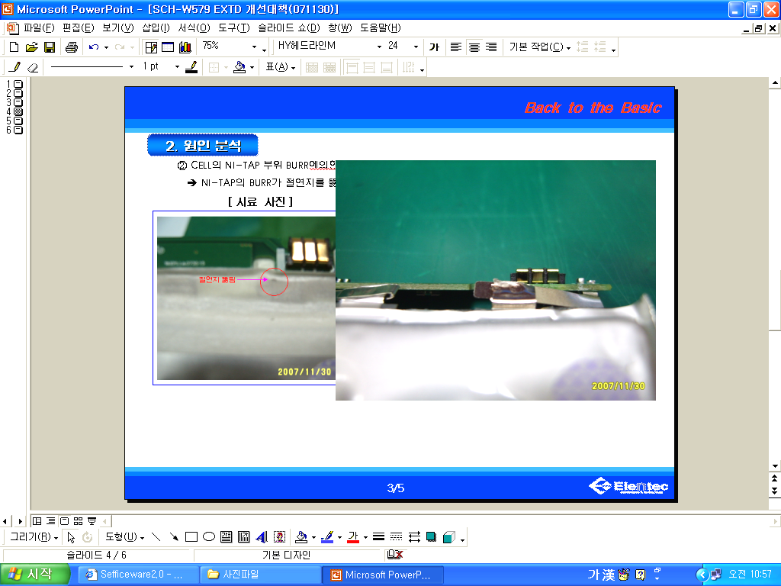

Ni-Plate Cutting Burr에 의한 배터리 Swelling불량
○ Ni-Plate Cutting 공정 Cutter 수명관리 주기 안됨
○ 초중종물 Check Sheet에 Cutting Burr 점검항목 누락
○ 조치내역 : 전수 선별 투입 및 Cutter 교체 이전 생산분 3.6K 폐기,
Claim 청구
BURR

Slide 24
Thank you!

